Slide 1
Belbinův test týmových rolí
Tereza čápová
Alžběta knorková

Slide 2
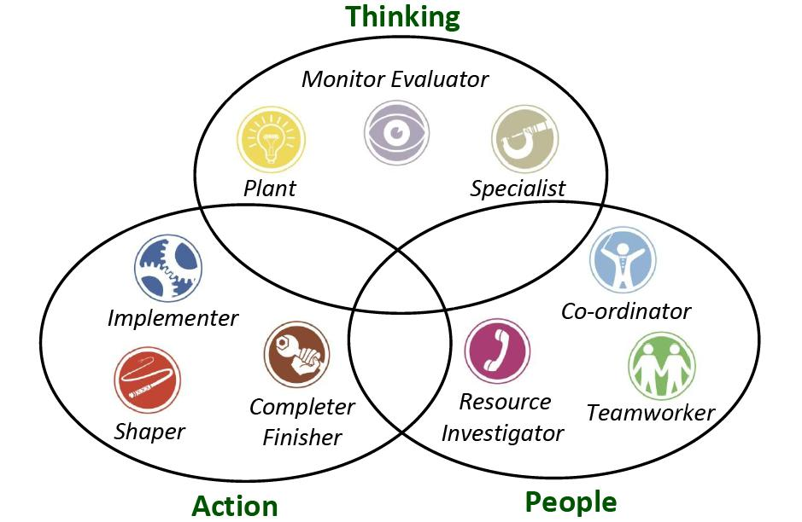
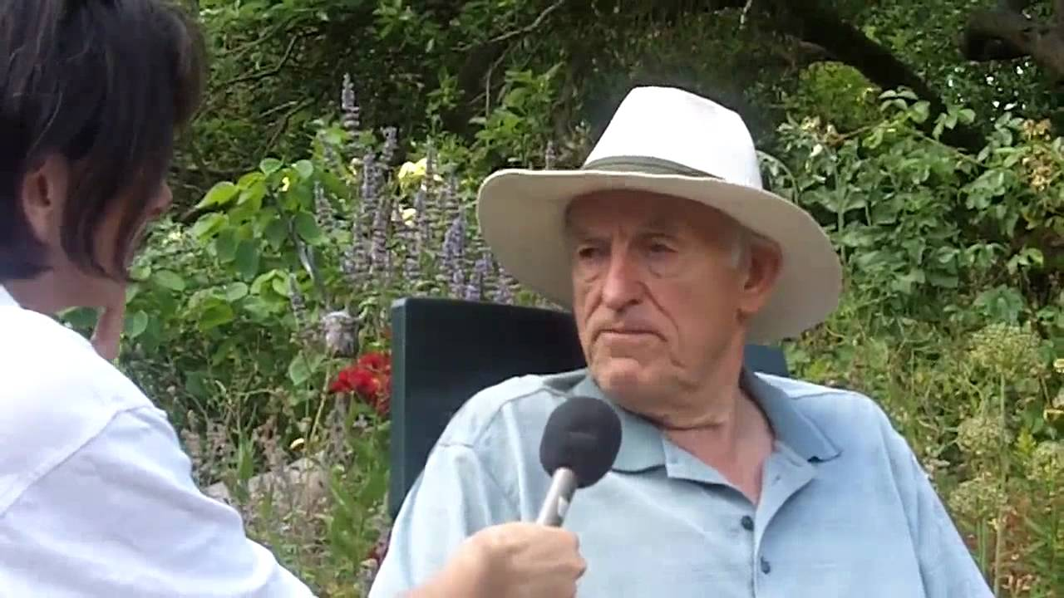
Jak to začalo?
„What makes some teams succeed, and others fail?“ (Dr. Belbin)
Dr. Meredith Belbin - psycholog, konzultant, výzkumy manažerských týmů, Cambridge
1970 – studie o příčinách úspěšnosti týmů (10 let)
Objeveny určité vzorce chování členů týmu
Vydefinováno 8 rolí, pak přidána 9. role
Typologie 9. klastrů chování

Slide 3
Hlavní myšlenka
...poskytnout člověku náhled na jeho roli a jak s ní efektivně pracovat...
DEF. Týmová role se vztahuje k tendenci lidí chovat se při práci určitým charakteristickým způsobem, podílet se na činnosti skupiny a navazovat při práci vztah s druhými.
Vs. Funkční role
poskytnout objektivní pohled na jedince (také pomocí zpětné vazby od pozorovatelů)
zjistit soulad mezi týmovou a funkční rolí jedince
sestavit produktivní tým jedinců, kteří spolu budou harmonicky fungovat
na základě sebehodnocení a hodnocení 4 dalších pozorovatelů výsledná zpráva

Slide 4
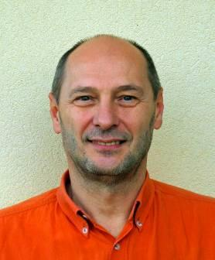
Praxe
Belbin Associates (UK), v ostatních zemích vždy několik zástupců + distributoři
Každý rok sjezd národních garantů, výměna know-how
V ČR: Ing. Jan Stejskal - trenér (člen britské asociace trenérů CIPD), kouč, konzultant
Certifikace: 20 000 Kč, 2 dny (individuální přístup; znalostní, dovednostní a postojová část)
Test: 15 – 20 minut (sebehodnocení) + 4 – 6 dalších pozorovatelů (adjektiva)
Cena: 1 600 Kč/test
normy i jazyk český

Slide 5
Struktura testu
70 tvrzení v 7 sekcích (10 položek v jedné sekci)
Rozdělování 10 bodů u každé sekce
10. „líbivá“ role

Slide 6
Pozitiva a limity
Pozitiva
+ face validita
+ přehlednost a jasnost výsledků
+ zprostředkování pohledu pozorovatelů
+ vyšší efektivita práce v týmu
+ zábavná a časově nenáročná forma
+ není založen jen na sebehodnocení
+ 10. „líbivá otázka“
Limity
volně dostupné na internetu (bez možnosti vyhodnocení)
bez dobrého interpretátora může hrozit nepochopení výsledků
některé role mohou být posíleny a některé naopak potlačeny
opravdu existuje 9 různých rolí (?)
sám si vyberu své pozorovatele
sporný překlad rolí (?)
nejasně uvedená validita a reliabilita testu (web)

Slide 7
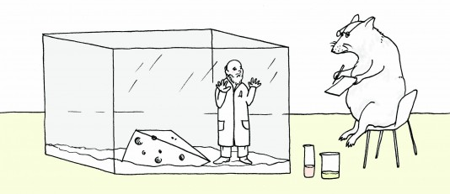
Výzkumy
Aritzeta, Swailes & Senior (2007) → silné asociace mezi některými z rolí
Broucek & Randell (1996) → face validita
Van Dierendonck & Groen (2011) → dobrá diskriminační i konvergentní validita
Fisher, Hunter & MacRosson (2001) → dobrá konvergentní validita, špatná diskriminační a konstruktová validita, některé popisy rolí jsou si příliš podobné
Dulewicz, V. (1995) → existuje určitá míra korelace s dalšími nástroji (16PF, OPQ), která ale není tak vysoká, jak ji prezentuje Belbin

Slide 8
Naše hodnocení
1 – 2 – 3 – 4 – 5
- konečná známka je dvojka, metodu a myšlenku týmových rolí hodnotíme jako pozitivní a užitečnou, dá se s ní pracovat v různých oblastech práce s týmy; samotný test, který je distribuován společností Belbin Associates, ale nemá dostačující psychometrické charakteristiky

Slide 9
Zdroje a literatura
Aritzeta, A., Swailes, S., & Senior, B. (2007). Belbin's Team Role Model: Development, Validity and Applications for Team Building. Journal Of Management Studies, 44(1), 96-118.
Belbin, R. (2012). Manažerské týmy: proč některé uspějí a jiné selžou. (Vyd. 1.) Praha: Wolters Kluwer Česká republika.
Belbin, R. (2012). Týmové role v práci. (Vyd. 1.) Praha: Wolters Kluwer Česká republika.
Belbin, R. (2013). Nové obzory týmů. (Vyd. 1.) Praha: Wolters Kluwer Česká republika.
Broucek, W. G., & Randell, G. (1996). An assessment of the construct validity of the Belbin self-perception inventory and observer’s assessment from the perspective of the five-factor model. Journal of Occupational and Organizational Psychology, 69, 389–405.
Dulewicz, V. (1995). A validation of Belbin's team roles from 16PF and OPQ using bosses' ratings of competence. Journal of Occupational, 68(2), 81-99.
Fisher, S.G., Hunter, T.A. & MacRosson, W.D.K. (2001). A validation study of Belbin's team roles, European Journal of Work and Organizational Psychology, 10(2), 121-144.
Van Dierendonck, D., & Groen, R. (2011). Belbin revisited: A multitrait–multimethod investigation of a team role instrument. European Journal Of Work And Organizational Psychology, 20(3), 345-366. doi:10.1080/13594321003590580
Informace získané ze schůzky s Ing. Janem Stejskalem, 3. 11. 2015
http://www.belbin.com/

